Slide 1
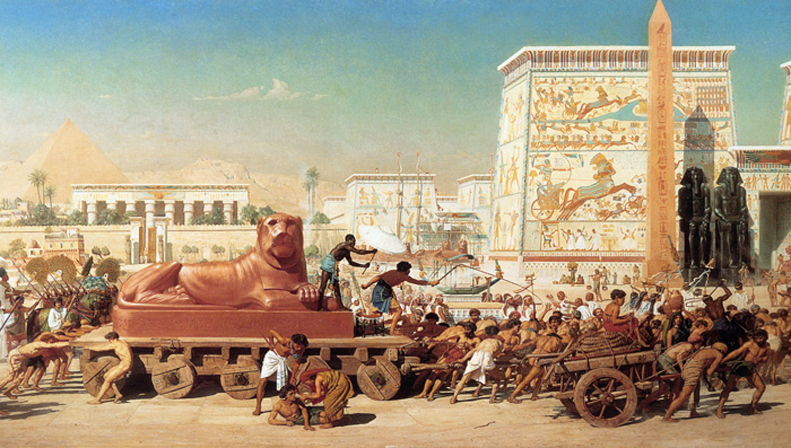
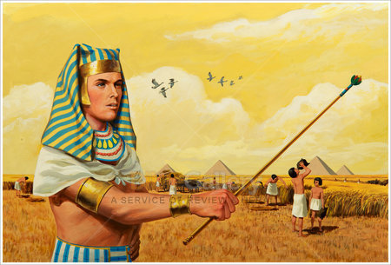
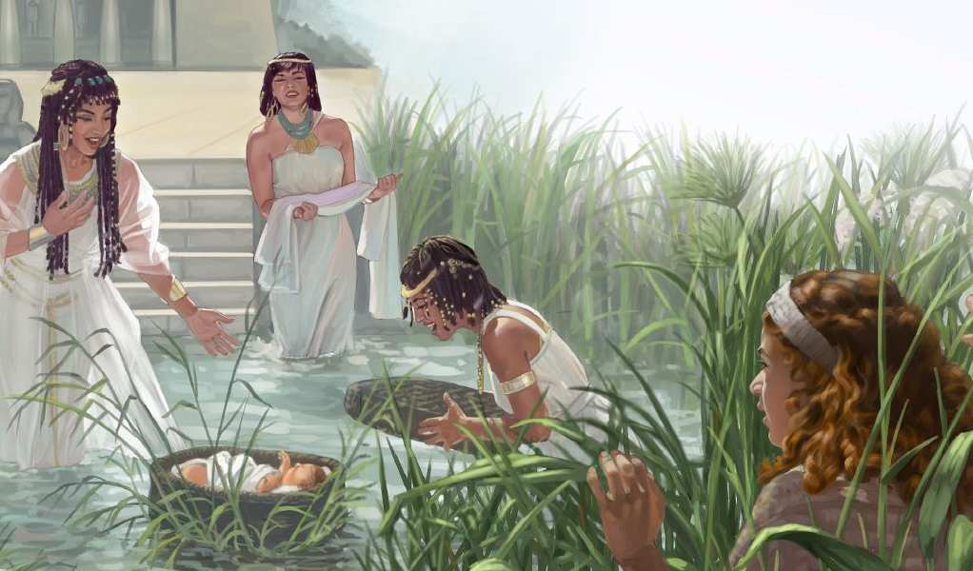
ສໍາລັບສະບາໂຕທີ 1 ກໍລະກົດ 2025
ການກົດຂີ່: ເບື້ອງຫລັງຂອງການເກີດຂອງທ່ານ ໂມເຊ

Slide 2
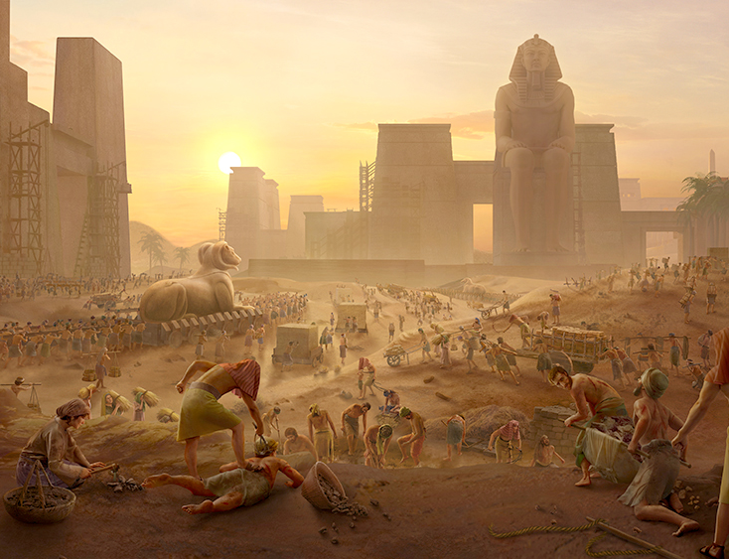
“ພວກເຂົາຈຶ່ງຮ້ອງໄຫ້ຄວນຄາງ ແລະ ຮ້ອງຫາຜູ້ຊ່ວຍເຫລືອ, ສຽງຂໍຮ້ອງຂອງພວກເຂົາໄດ້ດັງຂຶ້ນໄປເຖິງພຣະເຈົ້າ, ພຣະເຈົ້າໄດ້ຍິນສຽງຮ້ອງໄຫ້ຄວນຄາງຂອງພວກເຂົາ ແລະ ລະນຶກເຖິງພັນທະສັນຍາ ທີ່ພຣະອົງໄດ້ໃຫ້ໄວ້ກັບອັບຣາຮາມ, ອີຊາກ ແລະ ຢາໂຄບ. ພຣະເຈົ້າເບິ່ງເຫັນສະພາບການເປັນທາດຮັບໃຊ້ຂອງຊາວອິດສະຣາເອນ, ສະນັ້ນພຣະເຈົ້າຈຶ່ງຫ່ວງໃຍພວກເຂົາ”
ອພຍ 2:23–25

Slide 3

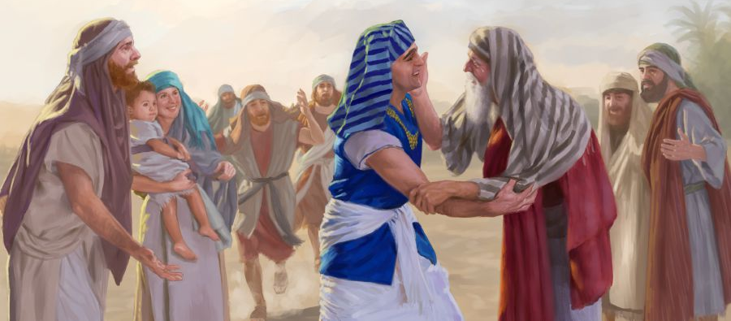
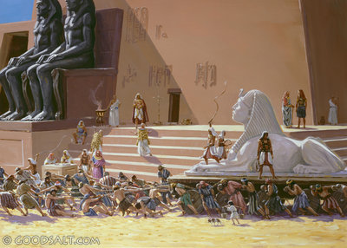
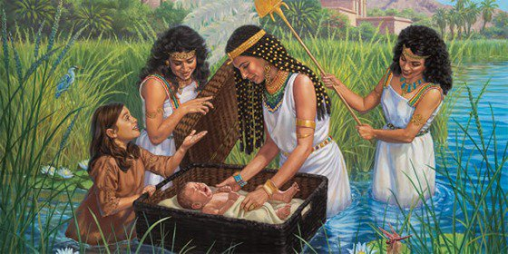





ໃນພຣະທໍາອົບພະຍົບໄດ້ເລີ່ມຕົ້ນດ້ວຍເລື່ອງຂອງຄອບຄົວນ້ອຍໆທີ່ອາໄສຢູ່ໃນປະເທດເອຢິບທີ່ກະສັດຟາໂຣອະໄດ້ອະນຸຍາດ
ໃນທັນໃດນັ້ນເຫດການໄດ້ປ່ຽນແປງ ເຮັດໃຫ້ພວກເຂົາກາຍມາເປັນຂ້າທາດຮັບໃຊ້ໃຫ້ກັບ “ເຈົ້ານາຍ” ຄົນເອຢິບ
ສະຖານະການໄດ້ກາຍມາເປັນຮຸນແຮງຂຶ້ນເລື້ອຍໆ, ທ່າມກາງຄວາມທຸກທໍລະມານ, ຄວາມສັດຊື່ຂອງຜູ້ຍິງ 2 ຄົນ, ຊີຟາຣາ ແລະ ປູອາ, ໄດ້ສ່ອງແສງອອກມາ ແບບດຽວກັນກັບທີ່ພຣະເຈົ້າໄດ້ສ່ອງແສງຫາຄົນຂອງພຣະອົງ: ເດັກນ້ອຍທີ່ໜ້າຮັກໄດ້ເກີດມາ ແລະ ໄດ້ຮັບການຊ່ວຍເຫລືອໃຫ້ພົ້ນຈາກຄວາມຕາຍທີ່ແມ່ນໍ້ານິນ, ເດັກຄົນນັ້ນຊື່ວ່າ ໂມເຊ.
ຄົນຂອງພຣະເຈົ້າຢູ່ທີ່ປະເທດເອຢິບ (ອພຍ 1:1-14)
ຈາກອັບຣາຮາມໄປເຖິງໂມເຊ (ປຖມກ 15:13; ອພຍ 1:8)
ໄຊຊະນະຂອງຄວາມຊື່ສັດ (ອພຍ 1:15-22)
ບຸດແຫ່ງແມ່ນໍ້ານິນ (ອພຍ 2:1-10)
ຜູ້ສົ່ງມອບທີ່ລົ້ມເຫລວໃນເບື້ອງຕົ້ນ (ອພຍ 2:11-25)

Slide 4

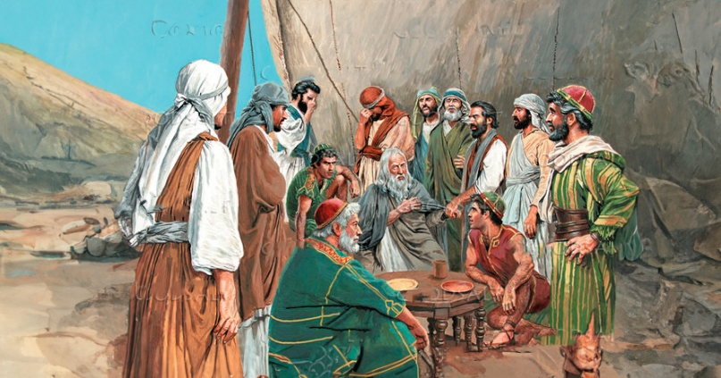
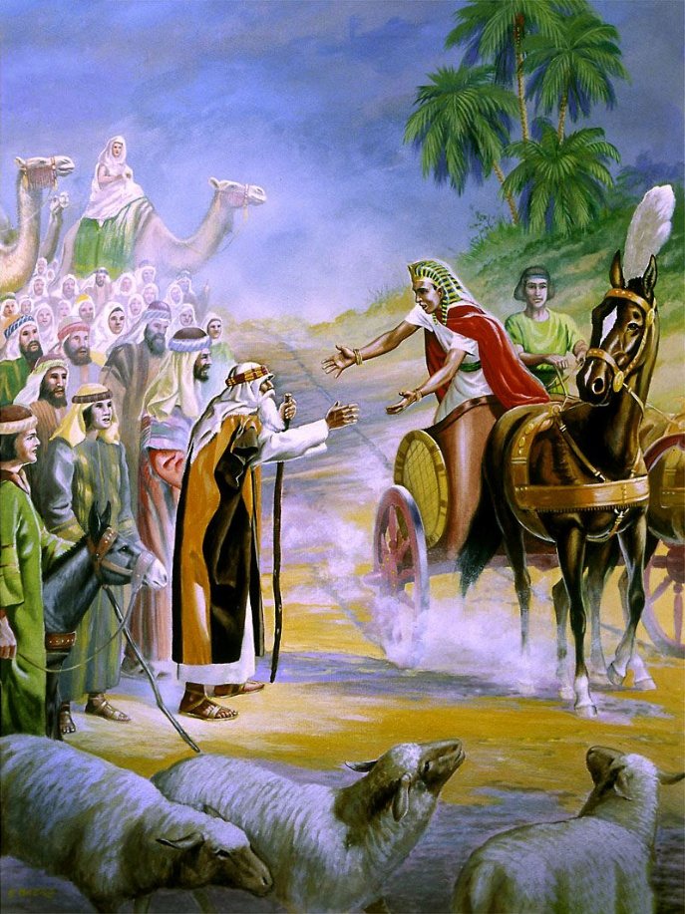
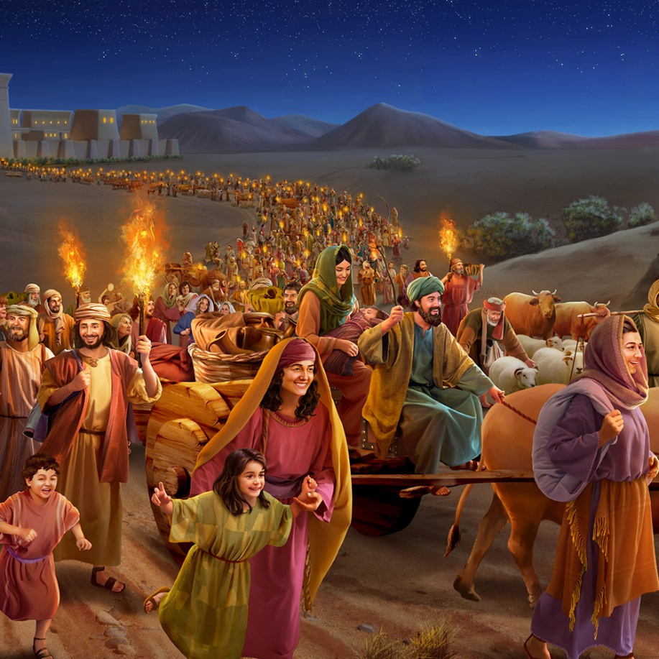
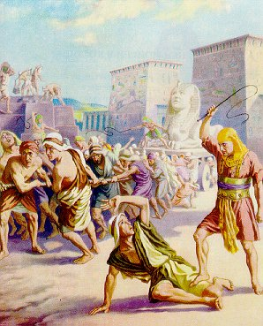
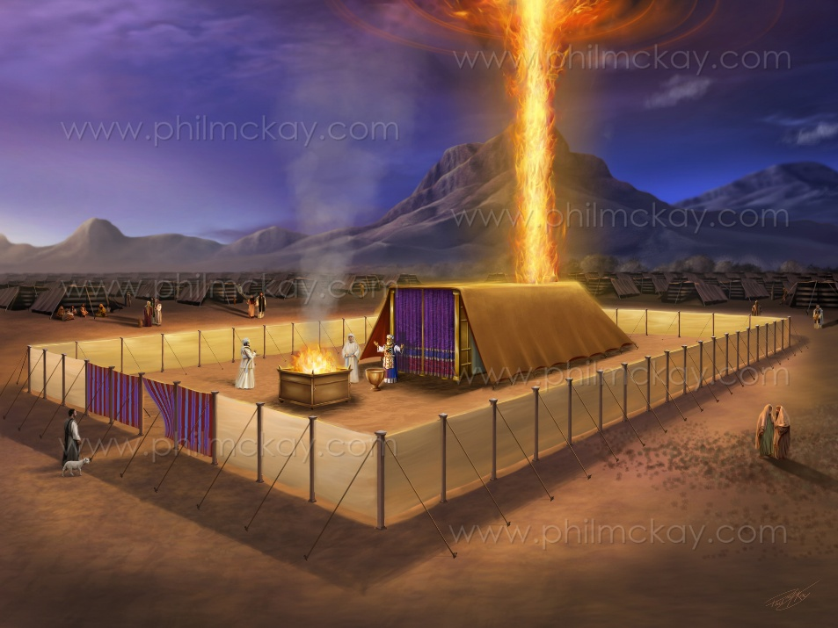
ຄົນຂອງພຣະເຈົ້າຢູ່ທີ່ປະເທດເອຢິບ
“ຕໍ່ໄປນີ້ແມ່ນລາຍຊື່ພວກລູກຊາຍຂອງຢາໂຄບ ທີ່ໄດ້ອົບພະຍົບພ້ອມເພິ່ນໄປູ່ໃນປະເທດເອຢິບ” (ອພຍ 1:1)
ໜັງສືເຫລັ້ມທີສອງຂອງໂມເຊແມ່ນ “ອົບພະຍົບ” ໃນພາສາລາຕິນ ເນື່ອງຈາກວ່າເນື້ອຫາ. ແຕ່ໃນພາສາເຮັບເຣີແມ່ນເປັນທີ່ຮູ້ຈັກວ່າຊື່ “ຊີໂມດShemot ” (ຊື່), ເພາະວ່າເປັນຄໍາເປີດເລື່ອງ (ອພຍ 1:1).
ຊື່ເຫລົ່ານີ້ແມ່ນຊື່ຈາກຕະກູນຂອງຢາໂຄບແລະລູກຊາຍຂອງລາວ ກຸ່ມນ້ອຍໆ 70 ຄົນ (ປຖມກ. 46:26-27;
ອພຍ. 1:5). ເມື່ອເວລາຜ່ານໄປ, ພວກເຂົາເຕີບໃຫຍ່ຂຶ້ນເປັນຊົນຊາດທີ່ມີກອງທັບປະມານ 600,000 ຄົນ (ອພຍ. 12:37).
ລູກຊາຍຂອງຢາໂຄບ, ໂຢເຊັບ, ເຄີຍເປັນຜູ້ປົກຄອງໃຫ້ກັບຟາໂຣ ຮິກໂຊສທີ 17th, ເຊິ່ງເປັນຜູ້ທີ່ບໍ່ໄດ້ມີເຊື້ອສາຍເອຢິບ ເມື່ອຮິກໂຊສພ່າຍແພ້ ຣາຊວົງໃໝ່ກໍ່ໄດ້ເລີ່ມຕົ້ນຂຶ້ນຢູ່ເອຢິບເຊິ່ງລາວບໍ່ຮູ້ຈັກໂຢເຊັບເລີຍ (ອພຍ. 1:7-8).
ສິ່ງນີ້ເຮັດໃຫ້ຊົນຊາດອິດສະລາເອນໄດ້ເກີດສະຖານະການທີ່ລໍາບາກ (ອພຍ 1:9-14). ຢ່າງໃດກໍ່ຕາມ, ໃນຕອນທ້າຍຂອງໜັງສືອົບພະຍົບ ສະຖານະການໄດ້ປ່ຽນໄປ: ຊົນຊາດອິດສະລາເອນໄດ້ນະມັດສະການພຣະເຈົ້າຢ່າງອິດສະຫລະ ຕໍ່ໜ້າພຣະພັກຂອງພຣະເຈົ້າ (ອພຍ 40:38). ຄໍາສອນຂອງໜັງສືເຫລັ້ມນີ້ແມ່ນຊັດເຈນ: ພຣະເຈົ້າຊົງເປັນຜູ້ຄວບຄຸມ, ພຣະອົງຈະຊົ່ງຊ່ວຍພວກເຮົາ, ເຖິງວ່າສະຖານະການຈະເບິ່ງຄືເປັນໄປບໍ່ໄດ້ກໍ່ຕາມ.

Slide 5

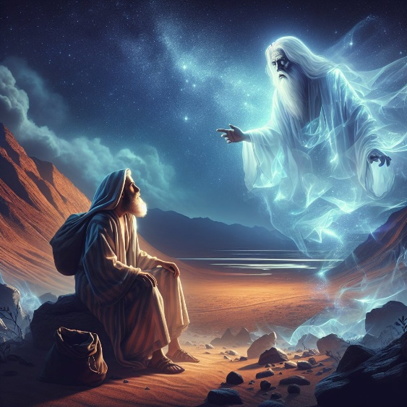
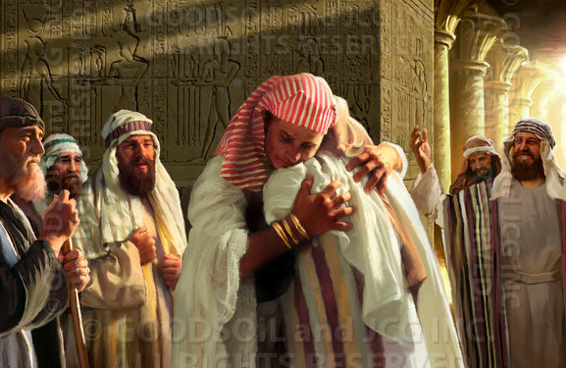
ຈາກອັບຣາຮາມ ໄປເຖິງ ໂມເຊ
“ພຣະອົງຊົງກ່າວແກ່ເພິ່ນວ່າ: ເຊື້ອສາຍຂອງເຈົ້າຈະເປັນຄົນຕ່າງດ້າວຢູ່ໃນຕ່າງດິນແດນໜຶ່ງ, ພວກເຂົາຈະຕົກເປັນທາດຮັບໃຊ້ ຢູ່ໃນທີ່ນັ້ນ ແລະ ຈະຖືກກົດຂີ່ຢ່າງທາລຸນເປັນເວລາສີ່ຮ້ອຍປີ.’” (ປຖມກ 15:13)
ພຣະເຈົ້າຊົງສັນຍາວ່າຈະມອບດິນແດນຄານາອານໃຫ້ແກ່ອັບຣາຮາມ, ແຕ່ຊົງບອກວ່າຈະໄດ້ຮັບດິນແດນນັ້ນຫລັງຈາກ 400 ປີ (ປຖມກ. 15:13-16).
ໂມເຊ ແລະ ອຈ. ໂປໂລ ໄດ້ເພີ່ມໄລຍະເວລານີ້ອີກ 30 ປີໂດຍຍ້ອນກັບໄປຕັ້ງແຕ່ການຊົງເອີ້ນອັບຣາຮາມທີ່ເມືອງ ຮາລານ (ອພຍ. 12:40; ຄລຕ. 3:17):
ຈາກການທີ່ເອີ້ນເອົາອັບຣາຮາມທີ່ ຮາລານ ຈົນເຖິງຢາໂຄບເດີນທາງໄປສູ່ເອຢິບ ເປັນເວລາ 215 ປີ
ຈາກຍຸກຢາໂຄບເດີນທາງເຂົ້າສູ່ເອຢິບ ຈົນເຖິງເວລາ 215 ປີ
ແລ້ວຢາໂຄບເຂົ້າໄປໃນເອຢິບໄດ້ແນວໃດ? ແມ່ນດ້ວຍວິທີທີ່ເຮົາຄາດບໍ່ເຖິງ. ເຖິງວ່າພວກອ້າຍນ້ອງຂອງໂຢເຊັບຈະພະຍາຍາມຂ້າໂຢເຊັບ, ແຕ່ສຸດທ້າຍແລ້ວລາວກໍ່ໄດ້ເປັນເຖິງຮອງກະສັດ ດ້ວຍຕໍາແໜ່ງຂອງລາວ ຄອບຄົວຂອງລາວຈຶ່ງໄດ້ໄປອາໄສຢູ່ເອຢິບ.
ເຫດການເຫລົ່ານີ້ເກີດຂຶ້ນຕອນໃດ? ພວກເຮົາບໍ່ຮູ້ວັນທີ ທີ່ແນ່ນອນ, ແຕ່ພວກເຮົາກໍ່ຮູ້ເຫດການໃນປະຫວັດສາດພຽງພໍທີ່ຈະເຂົ້າໃຈເຫດການໄດ້.

Slide 6

ຈາກອັບຣາຮາມ ໄປເຖິງ ໂມເຊ
“ຫລັງຈາກທີ່ປະຊາຊົນຊາວອິດສະລາເອນໄດ້ອອກມາຈາກປະເທດເອຢິບ ເປັນເວລາສີ່ຮ້ອຍແປດສິບປີແລ້ວ, ໃນຣາຊການປີທີສີ່ ຂອງກະສັດໂຊໂລໂມນ ແຫ່ງຊາດອິດສະຣາເອນ ຄືເດືອນທີສອງອັນກົງກັບເດືອນຊີເຟ ເພິ່ນໄດ້ເລີ່ມຕົ້ນສ້າງວິຫານຂອງພຣະເຈົ້າຢາເວ” (1 ກສ 6:1)
1 ກສ 6:1 ໄດ້ກ່າວວ່າການອົບພະຍົບໄດ້ເກີດຂຶ້ນ 480 ປີ, ກ່ອນປີທີ 2 ຂອງກະສັດໂຊໂລໂມນ. ຖ້າວ່າວັນທີນີ້ຖືກຕ້ອງແລ້ວ ແລະ ຄອບຄຸມທັງໝົດ, ກໍ່ຈະເທົ່າກັບ 1445 ປີ ກ່ອນ ຄ.ສ. ຖ້າວ່າພວກເຮົາພິຈາລະນາສິ່ງເຫລົ່ານີ້ “ເປັນຕົວເລກ” ແລະ ເອົາມາຄິດໄລ່ເຖິງວັນທີ່ຟາໂຣໄດ້ເສຍຊີວິດ, ອາດເປັນໄປໄດ້ວ່າ ການອົບພະຍົບແມ່ນໄດ້ເກີດຂຶ້ນໃນປີ 1450 ກ່ອນ ຄ.ສ. ໂດຍຂໍ້ມູນນີ້ພວກເຮົາສາມາດລະບຸຊ່ວງເວລາຕ່າງໆໃນຊີວິດຂອງໂມເຊໄດ້.
ອາໂມສ I (1575/1550). ເອົາຊະນະຮິກໂຊສ. ລາວເປັນຟາໂຣ ຜູ້ທີ່ “ບໍ່ຮູ້ຈັກໂຢເຊັບ” ແລະກົດຂີ່ຊົນຊາດອິດສະລາເອນ(ອພຍ. 1:8-12)
ອາເມໂນຟິສ I (1550/1530). ໄດ້ສືບຕໍ່ກົດຂີ່ອິດສະລາເອນ (ອພຍ. 1:13-14)
ທັດໂມດ I (1530/1517). ຜູ້ສັ່ງການໃຫ້ຂ້າເດັກນ້ອຍຊາວເຮັບເຣີ (ອພຍ. 1:15-22)
ໂມເຊ (1530/1410). ໄດ້ຮັບການລ້ຽງໂດຍຮາເຊັບຊຸດລູກສາວຂອງ ທັດໂມດ I
ທັດໂມດ II (1517/?). ສະໄໝລາວປົກຄອງ ໂມເຊໄດ້ໜີອອກຈາກເອຢິບ(1490)
ຮາເຊັບຊຸດ (?/1479). ໄດ້ເສຍຊີວິດກ່ອນທີ່ “ລູກຊາຍ” ຂອງລາວກັບມາທີ່ເອຢິບ
ທັດໂມດ III (1479/1450). ຟາໂລແຫ່ງການອົບພະຍົບ. ລູກຊາຍຄົນທໍາອິດຂອງລາວແມ່ນ “ເບິ່ງແຍງຝູງສັດ” ແຕ່ບໍ່ເຄີຍປົກຄອງ, ເນື່ອງຈາກໄດ້ເສຍຊີວິດລະຫວ່າງໄພພິບັດປະການທີ 10
ອາເມໂນຟິສ II (1450/1424). ລູກຊາຍຂອງທັດໂມດ III, ແຕ່ບໍ່ແມ່ນບຸດຫົວປີຂອງລາວ

Slide 7

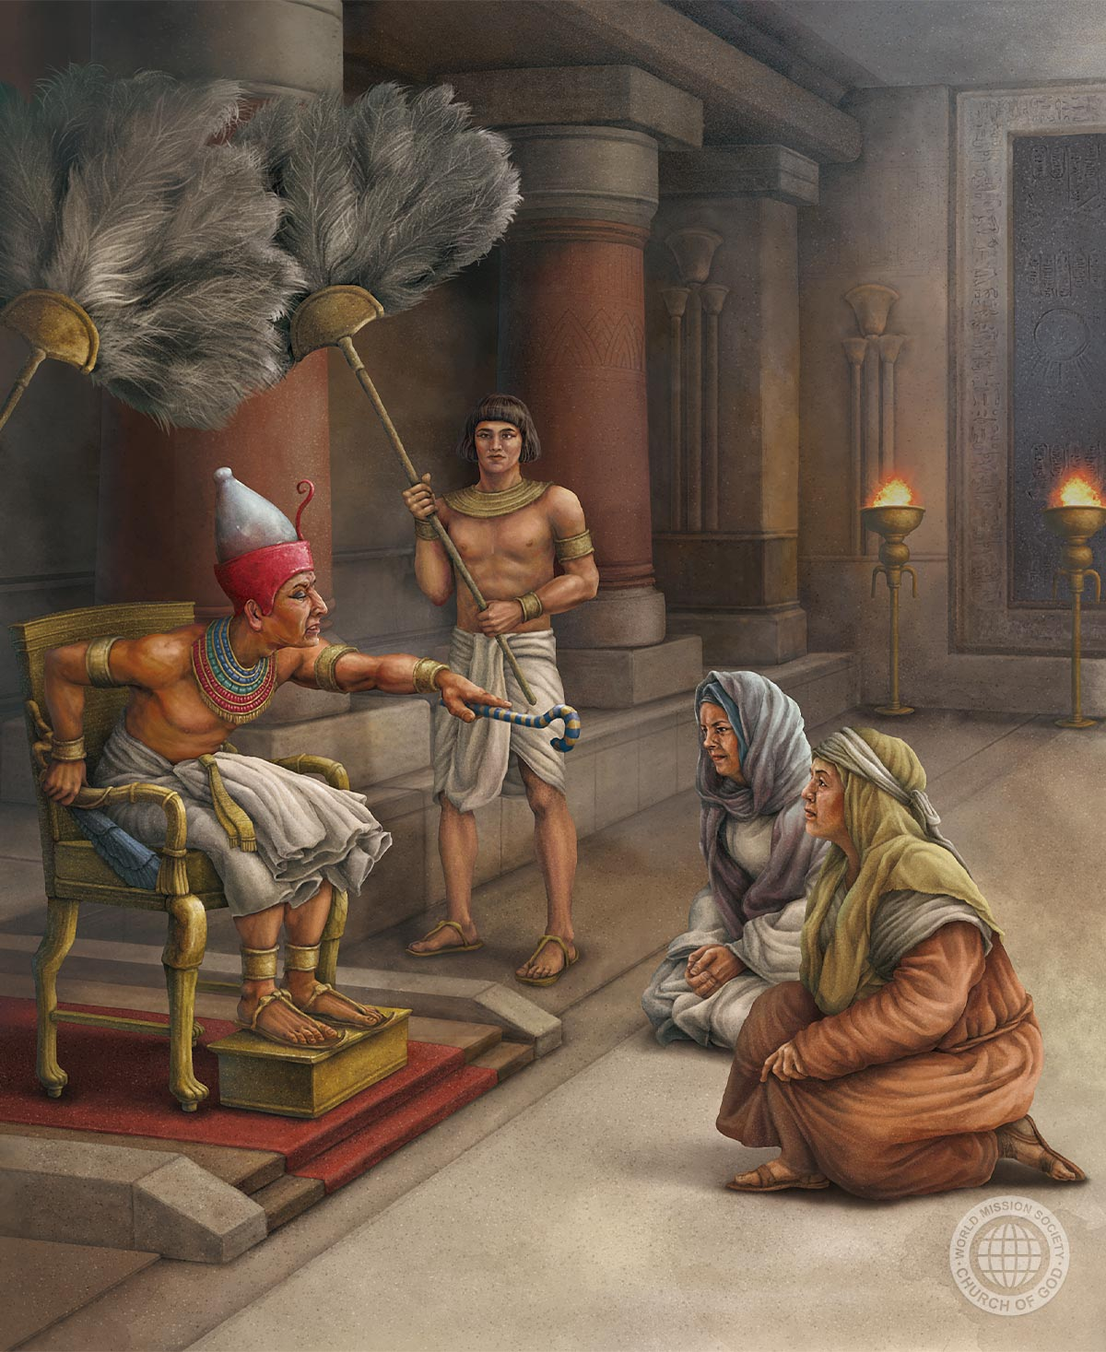
ໄຊຊະນະແຫ່ງຄວາມຊື່ສັດ
“ເພາະນາງໝໍຕໍາແຍທັງສອງຢໍາເກງພຣະເຈົ້າ, ພຣະເຈົ້າຈຶ່ງດີຕໍ່ພວກນາງ ໂດຍໃຫ້ພວກນາງມີລູກຫລາຍຄົນ ” (ອພຍ 1:21)
ກະສັດເອຢິບທີ 18th ກຽດຊັງຊາວຕ່າງຊາດ. ຢ່າງໃດກໍ່ຕາມ, ລາວຢ້ານວ່າຊາວອິດສະຣາເອນມີຈໍານວນຫລາຍພໍທີ່ຈະກໍ່ກະບົດ
(ອພຍ. 1:9-10). ດັ່ງນັ້ນພວກເຂົາຈຶ່ງຄ່ອຍໆກໍາຈັດພວກເຂົາ:
1
ພວກເຂົາແຕ່ງຕັ້ງຜູ້ບັງຄັບບັນຊາໃຫ້ສ້າງອາຄານ (ອພຍ. 1:11)
ພວກເຂົາເຂັ້ມງວດ, ປ່ຽນຊົນຊາດອິດສະຣາເອນໃຫ້ກາຍເປັນຂ້າທາດ (ອພຍ. 1:13-14)
ພວກເຂົາສັ່ງໃຫ້ຂ້າເດັກນ້ອຍຜູ້ຊາຍ (ອພຍ. 1:15-16)
ໃຊ້ກໍາລັງບັງຄັບໃຫ້ເດັກນ້ອຍຜູ້ຊາຍຕ້ອງຕາຍ (ອພຍ. 1:22)
2
3
4
ທ່າມກາງຄວາມທຸກທໍລະມານນີ້, ຄວາມຊື່ສັດຂອງໝໍຕໍາແຍ ຊິຟາຣາ ແລະ ປູອາ ໄດ້ສ່ອງແສງ (ອພຍ. 1:15-19). Moses omits Pharaoh's name, but gives us their names.
ໜັງສືຍັງບັນທຶກໄວ້ສໍາລັບການຮຽນຮູ້ຂອງພວກເຮົາອີກວ່າ, ພຣະເຈົ້າໄດ້ອວຍພຣະພອນພວກໝໍຕໍາແຍແບບໃດໃນຄວາມຊື່ສັດຂອງພວເຂົາ (ອພຍ. 1:20-21).

Slide 8

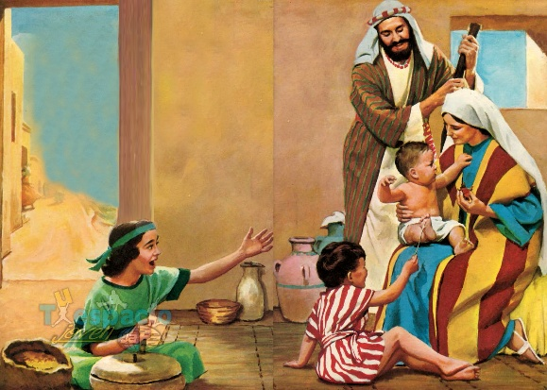
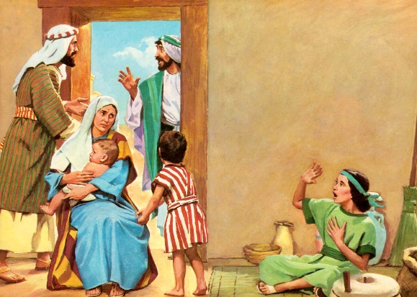
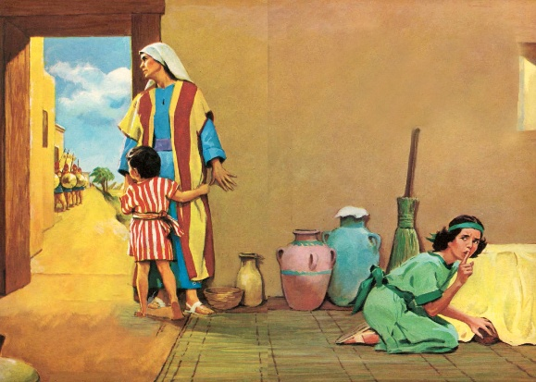
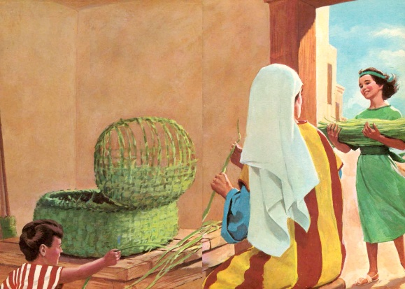
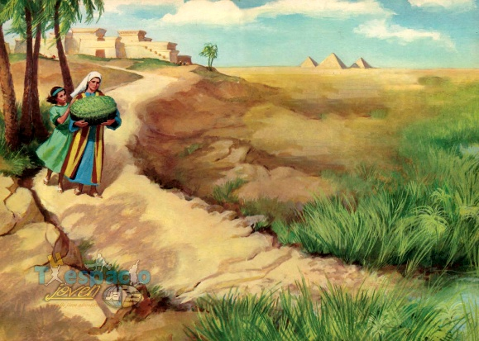
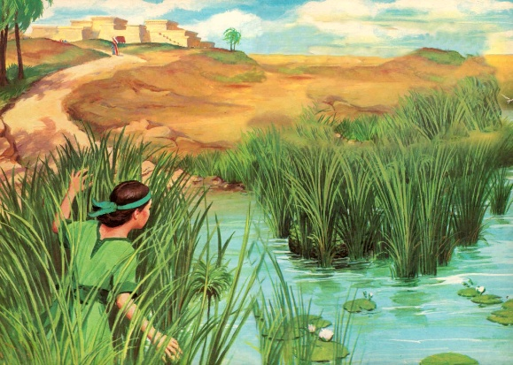
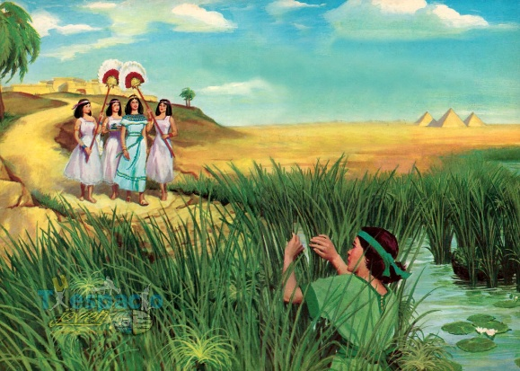
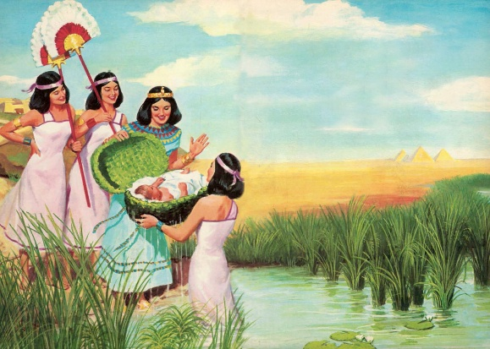
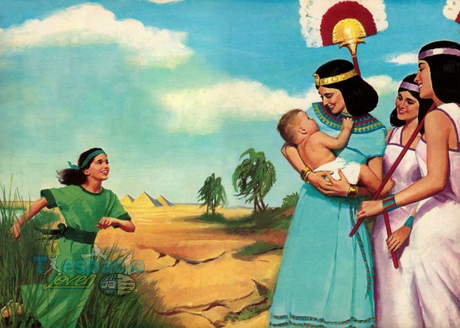
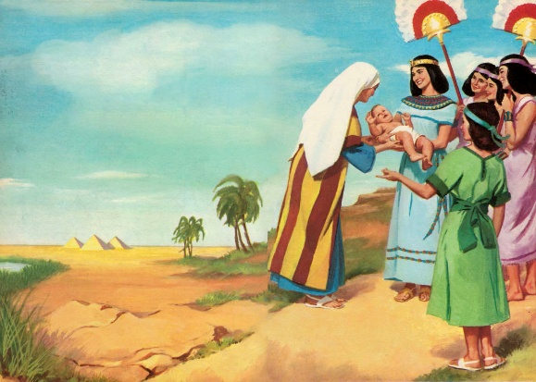
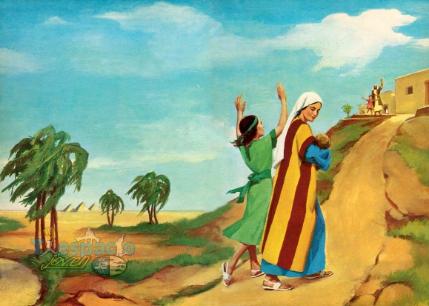
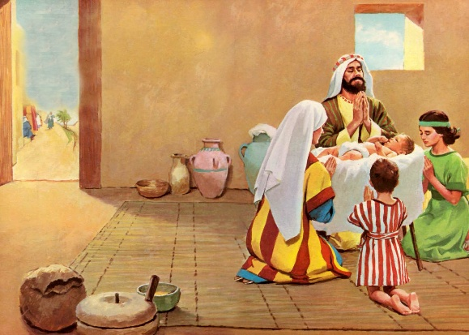
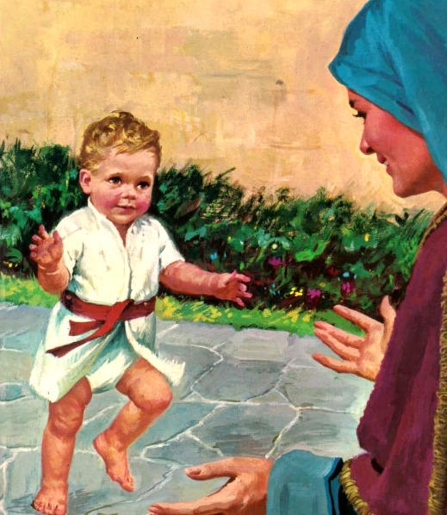
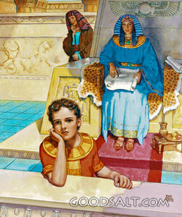
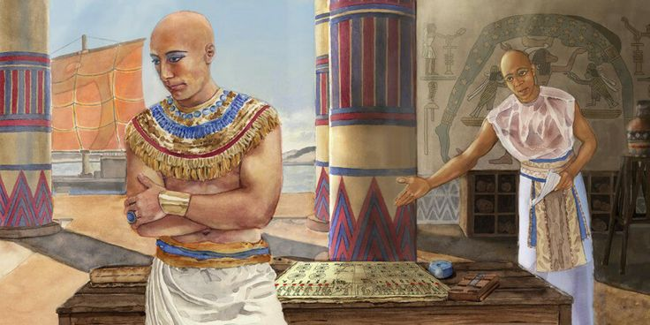
ບຸດແຫ່ງແມ່ນໍ້ານິນ
“ແລະນາງໄດ້ເກີດລູກຊາຍຄົນໜຶ່ງໃຫ້ລາວ, ເມື່ອນາງເຫັນລູກທີ່ເກີດມານັ້ນມີຮູບຮ່າງງົດງາມ ນາງຈຶ່ງໄດ້ເຊື່ອງລູກໄວ້ເຖິງສາມເດືອນ”. (ອພຍ2:2)
ຄໍາວ່າ “ງົດງາມ” ບໍ່ສາມາດບັນລະຍາຍເຖິງບຸດຊາຍຂອງໂຢເຊັບໄດ້ (ອພຍ. 2:2). ພາສາເຮັບເຣີ “ໂຕບ tob ” (ດີ, ງາມ, ສົມບູນ) ແມ່ນອັນດຽວກັນກັບທີ່ພຣະເຈົ້າໃຊ້ເພື່ອະທິບາຍຄວາມສົມບູນຂອງການຊົງສ້າງຂອງພຣະອົງ (ປຖມກ. 1:31).
ພຣະເຈົ້າຊົງມີແຜນການພິເສດສໍາລັບໂມເຊ. ແມ່ຂອງລາວມີຄວາມສ່ຽງ; ຍິງສາວຄົນໜຶ່ງປະທັບໃຈ; ເດັກນ້ອຍເວົ້າຈາຢ່າງສະຫລາດ… ແລະ ຫລາຍຄົນໃນອະນາຄົດ ໄດ້ຖືກຮັບການຊ່ວຍເຫລືອຈາກຄວາມຕາຍ (ອພຍ. 2:3-7).
ພວກເຮົາບໍ່ຮູ້ວ່າ ພໍ່ແມ່ຂອງລາວ ໄດ້ຕັ້ງຊື່ໃຫ້ລາວແນວໃດ, ແຕ່ຮູ້ວ່າຊື່ທີ່ຖືກຕັ້ງຂຶ້ນໂດຍລູກສາວຂອງໂຟໂຣ ແມ່ນ: ຮາປິໂມຊິສ Hapimosis (ບຸດແຫ່ງແມ່ນໍ້ານິນ). ແຕ່ບຸດນັ້ນເອີ້ນໂຕເອງວ່າ “ບຸດ” “ໂມຊິສ ,” ໂມເຊ (ອພຍ. 2:10).
ແມ່ຂອງລາວໃຊ້ເວລາບໍ່ເທົ່າໃດປີໃນການເບິ່ງແຍງດູແລເດັກນ້ອຍນັ້ນ (ອພຍ. 2:8-9). ສອນໃຫ້ລາວເປັນຄົນເດີນໃນທາງຂອງພຣະເຈົ້າ. ເຊິ່ງເປັນໜ້າທີ່ສໍາຄັນທີ່ສຸດໃນການເບິ່ງແຍງລູກ ດ້ວຍຄວາມຢໍາເກງພຣະເຈົ້າ!

Slide 9

“ພຣະເຈົ້າໄດ້ຍິນຄໍາອະທິຖານຂອງຜູ້ເປັນແມ່; ຄວາມເຊື່ອຂອງລາວໄດ້ຮັບການຕອບແທນ. ນາງຮູ້ສຶກຂອບໃຈຢ່າງສຸດຊຶ້ງເມື່ອໄດ້ເລີ່ມເຮັດໜ້າທີ່ເປັນແມ່ທີ່ມີຄວາມສຸກ. ນາງໄດ້ມີໂອກາດຝຶກທັກສະການອົບຮົມລູກເພື່ອພຣະເຈົ້າດ້ວຍຄວາມຊື່ສັດ. ນາງຮູ້ສຶກໝັ້ນໃຈວ່າລູກຂອງນາງໄດ້ຮັບການປົກປ້ອງເພື່ອວຽກງານອັນຍິ່ງໃຫຍ່ ແລະ ກໍຮູ້ວ່າໃນບໍ່ຊ້ານີ້ບຸດຊາຍຂອງລາວຈະຖືກມອບໃຫ້ກັບແມ່ຜູ້ທີ່ເປັນຣາຊາ, ແລະຖືກອ້ອມຮອບດ້ວຍອິດທິພົນທີ່ຈະເຮັດໃຫ້ລູກຊາຍນັ້ນອອກຫ່າງຈາກພຣະເຈົ້າ. ທັງໝົດນີ້ເຮັດໃຫ້ນາງມີຄວາມຂະຫຍັນ ແລະ ລະມັດລະວັງໃນການສັ່ງສອນລູກຫລາຍກວ່າສິ່ງອື່ນໆ. ປູກຝັງຄວາມຢໍາເກງພຣະເຈົ້າ ດ້ວຍຄວາມຮັກທີ່ຈິງໃຈ ແລະ ຄວາມຍຸຕິທໍາພາຍໃນຈິດໃຈຂອງລາວຢ່າງຈິງຈັງ. [p. 244] ເພື່ອຕອນທີ່ລາວເຕີບໃຫຍ່ນັ້ນຈະໄດ້ຮັບການປົກປ້ອງຈາກອິດທິພົນອັນຊົ່ວຮ້າຍທຸກປະເພດ, ສອນລາວໃຫ້ຄຸເຂົ່າລົງອະທິຖານຕໍ່ພຣະຜູ້ເປັນເຈົ້າ, ພຣະອົງເທົ່ານັ້ນທີ່ສາມາດໄດ້ຍິນພວກເຂົາ ແລະ ຊ່ວຍເຫລືອພວກເຂົາໃນທຸກສະຖານະການ.
EGW (Patriarchs and Prophets, p. 243)

Slide 10


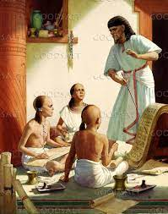
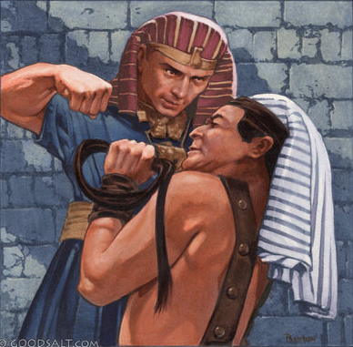
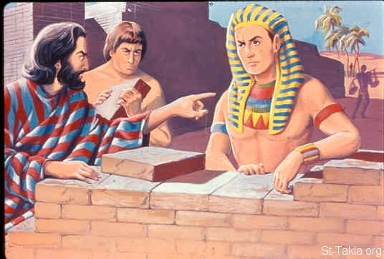
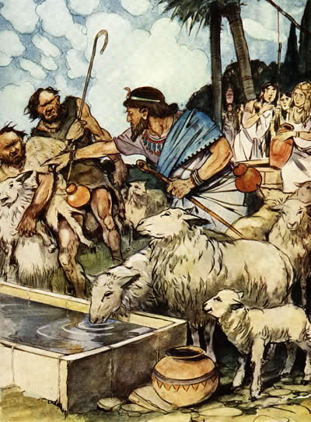
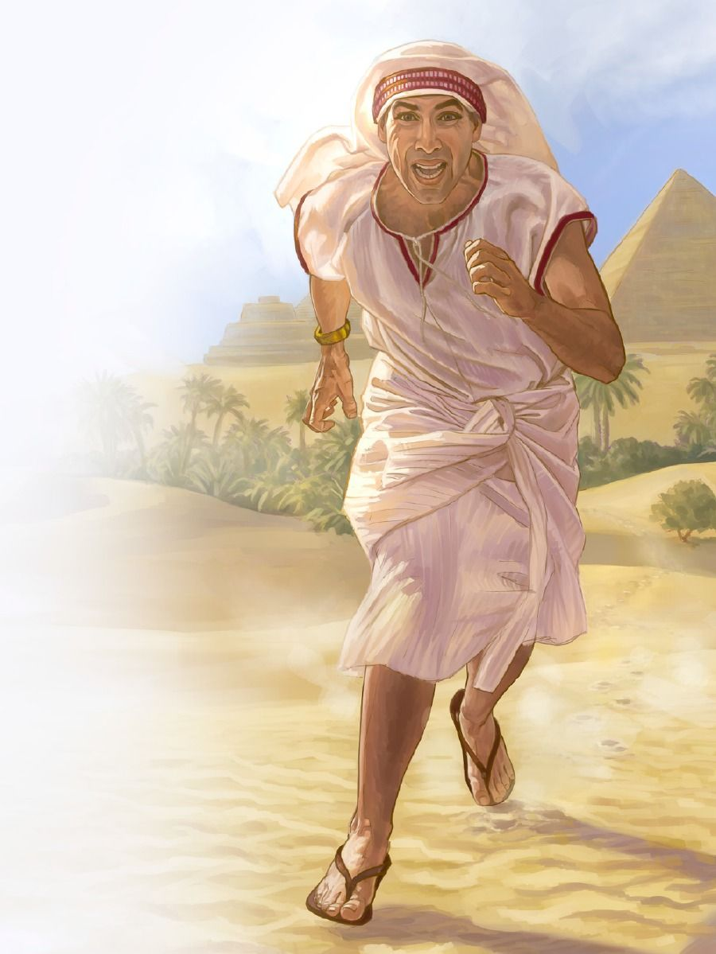
ຜູ້ປົດປ່ອຍທີ່ລົ້ມເຫລວ ໃນເບື້ອງຕົ້ນ
“ເມື່ອກະສັດຟາໂຣໄດ້ຮູ້ເລື່ອງນີ້ ເພີ່ນຈຶ່ງພະຍາຍາມຫາຊ່ອງທາງຂ້າໂມເຊ, ແຕ່ໂມເຊໄດ້ເອົາໂຕຫລົບໜີໄປຢູ່ດິນແດນມີດີອານເສຍກ່ອນ, ພໍໂມເຊໄປຮອດທີ່ນັ້ນ ລາວກໍນັ່ງລົງພັກຜ່ອນເອົາແຮງຢູ່ໃກ້ບໍ່ນໍ້າສ້າງແຫ່ງໜຶ່ງ” (ອພຍ 2:15)
ພວກເຮົາຮູ້ໜ້ອຍໜຶ່ງກ່ຽວກັບຕອນທີ່ໂມເຊຍັງເປັນໜຸ່ມ. ໃນຖານະທີ່ລາວໄດ້ມີໂອກາດອາໄສຢູ່ໃກ້ຊິດໃນວັງ ເປັນໄປໄດ້ທີ່ລາວນັ້ນມີໂອກາດໄດ້ຮັບການສຶກສາ, ລວມໄປເຖິງຄວາມຮູ້ ຄວາມຊ່ຽວຊານທາງດ້ານການທະຫານ ແລະ ການເມືອງ (EGW , “Patriarchs and Prophets,” p. 245) .
ພວກເຮົາຮູ້ດີວ່າກ່ອນທີ່ໂມເຊຈະອາຍຸຮອດ 40 ປີ, ທັດໂມດ II ໄດ້ຮັບການປະກາດໃຫ້ເປັນຟາໂຣເນື່ອງຈາກການວາງແຜນທາງການເມືອງ. ຈາກນັ້ນໂມເຊເຊື່ອວ່າເຖິງເວລາແລ້ວທີ່ຈະປົດປ່ອຍປະຊາຊົນອິດສະລາເອນ. ແຕ່ລາວເລີ່ມດ້ວຍການປົດປ່ອຍຕົນເອງໂດຍການຂ້າຊາວເອຢິບຄົນໜຶ່ງ. ເຊິ່ງເປັນຄວາມຜິດພາດຄັ້ງໃຫຍ່ (ອພຍ. 2:11-12 ). ຈຶ່ງເຮັດໃຫ້ຊົນຊາດອິດສະລາເອນບໍ່ເຊື່ອວ່າໂມເຊຈະເປັນຜູ້ປົດປ່ອຍພວກເຂົາ ເພາະຢ້ານຖືກໂມເຊຂ້າ (ອພຍ. 2:13-14 ;
ກຈກ 7:25 ).
ໃນເວລາພຽງບໍ່ເທົ່າໃດມື້, ລາວໄດ້ປ່ຽນຈາກເປັນຜູ້ທີ່ໄດ້ຮັບຄວາມເຄົາລົບນັບຖືໃນຣາຊສໍານັກຂອງຟາໂຣ ໄປເປັນຄົນລ້ຽງເກະ ທີ່ຫລົບໜີຊ່ອນໂຕເອງຢູ່. (ອພຍ. 2:15-22). ຢ່າງໃດກໍຕາມ ພຣະເຈົ້າບໍ່ໄດ້ປະຕິເສດໂມເຊ; ພຣະອົງຍັງໄດ້ສືບຕໍ່ໄວ້ວາງໃຈໃນໂຕຂອງລາວ, ເຖິງວ່າລາວຈະເຮັດຜິດກໍ່ຕາມ.

Slide 11

“ພະລາຊວັງອັນອົງອາດຂອງຟາໂຣ ແລະ ບັນລັງຂອງກະສັດ, ຖືກຍົກຂຶ້ນເພື່ອລໍ້ຈິດໃຈຂອງໂມເຊ, ແຕ່ລາວຮູ້ດີວ່າຄວາມສຸກຈາກຄວາມບາບທີ່ເຮັດໃຫ້ມະນຸດລືມພຣະເຈົ້ານັ້ນ ແມ່ນຢູ່ໃນວັງອັງອົງອາດຂອງຟາໂຣ. ລາວໄດ້ເບິ່ງຂ້າມພະລາຊວັງ, ກຽດຕິຍົດອັນອົງອາດນັ້ນ ໄປທີ່ມົງກຸດອັນສູງສົ່ງທີ່ພຣະເຈົ້າຈະມອບໃຫ້ກັບບັນດາຜູ້ຊອບທໍາຂອງພຣະອົງທີ່ຢູ່ໃນອານາຈັກທີ່ປາສະຈາກຄວາມບາບ. ລາວໄດ້ເບິ່ງເຫັນມົງກຸດທີ່ບໍ່ເສື່ອມສະຫລາຍ ເຊິ່ງກະສັດໃນສະຫວັນຈະວາງໄວ້ເທິງໜ້າຜາກຂອງຜູ້ທີ່ເອົາຊະນະໄດ້ ດ້ວຍຄວາມເຊື່ອ. ຄວາມເຊື່ອນີ້ເຮັດໃຫ້ລາວໄດ້ລະຖິ້ມອໍານາດທາງຝ່າຍໂລກ ແລະ ໄປເຂົ້າຮ່ວມກັບຊົນຊາດທີ່ເປັນຂ້າທາດທີ່ຕ້ອຍຕໍ່າ, ຍາກຈົນ ແລະ ຖືກດູໝິ່ນ. ລາວເລືອກທີ່ຈະຮັບຟັງພຣະເຈົ້າຫລາຍກວ່າທີ່ຈະຮັບໃຊ້ຄວາມບາບ.
EGW (Patriarchs and Prophets, p. 246)

